Slide 1
Отчет Управляющего совета школы за 2016-2017 учебный год

Slide 2
Смета на 2016-2017 учебный год

Slide 3
Установка гардеробов для средних и старших классов на сумму 445 000 руб.

Slide 4
Пошив костюмов для школьного хора на 32 000 руб.

Slide 5
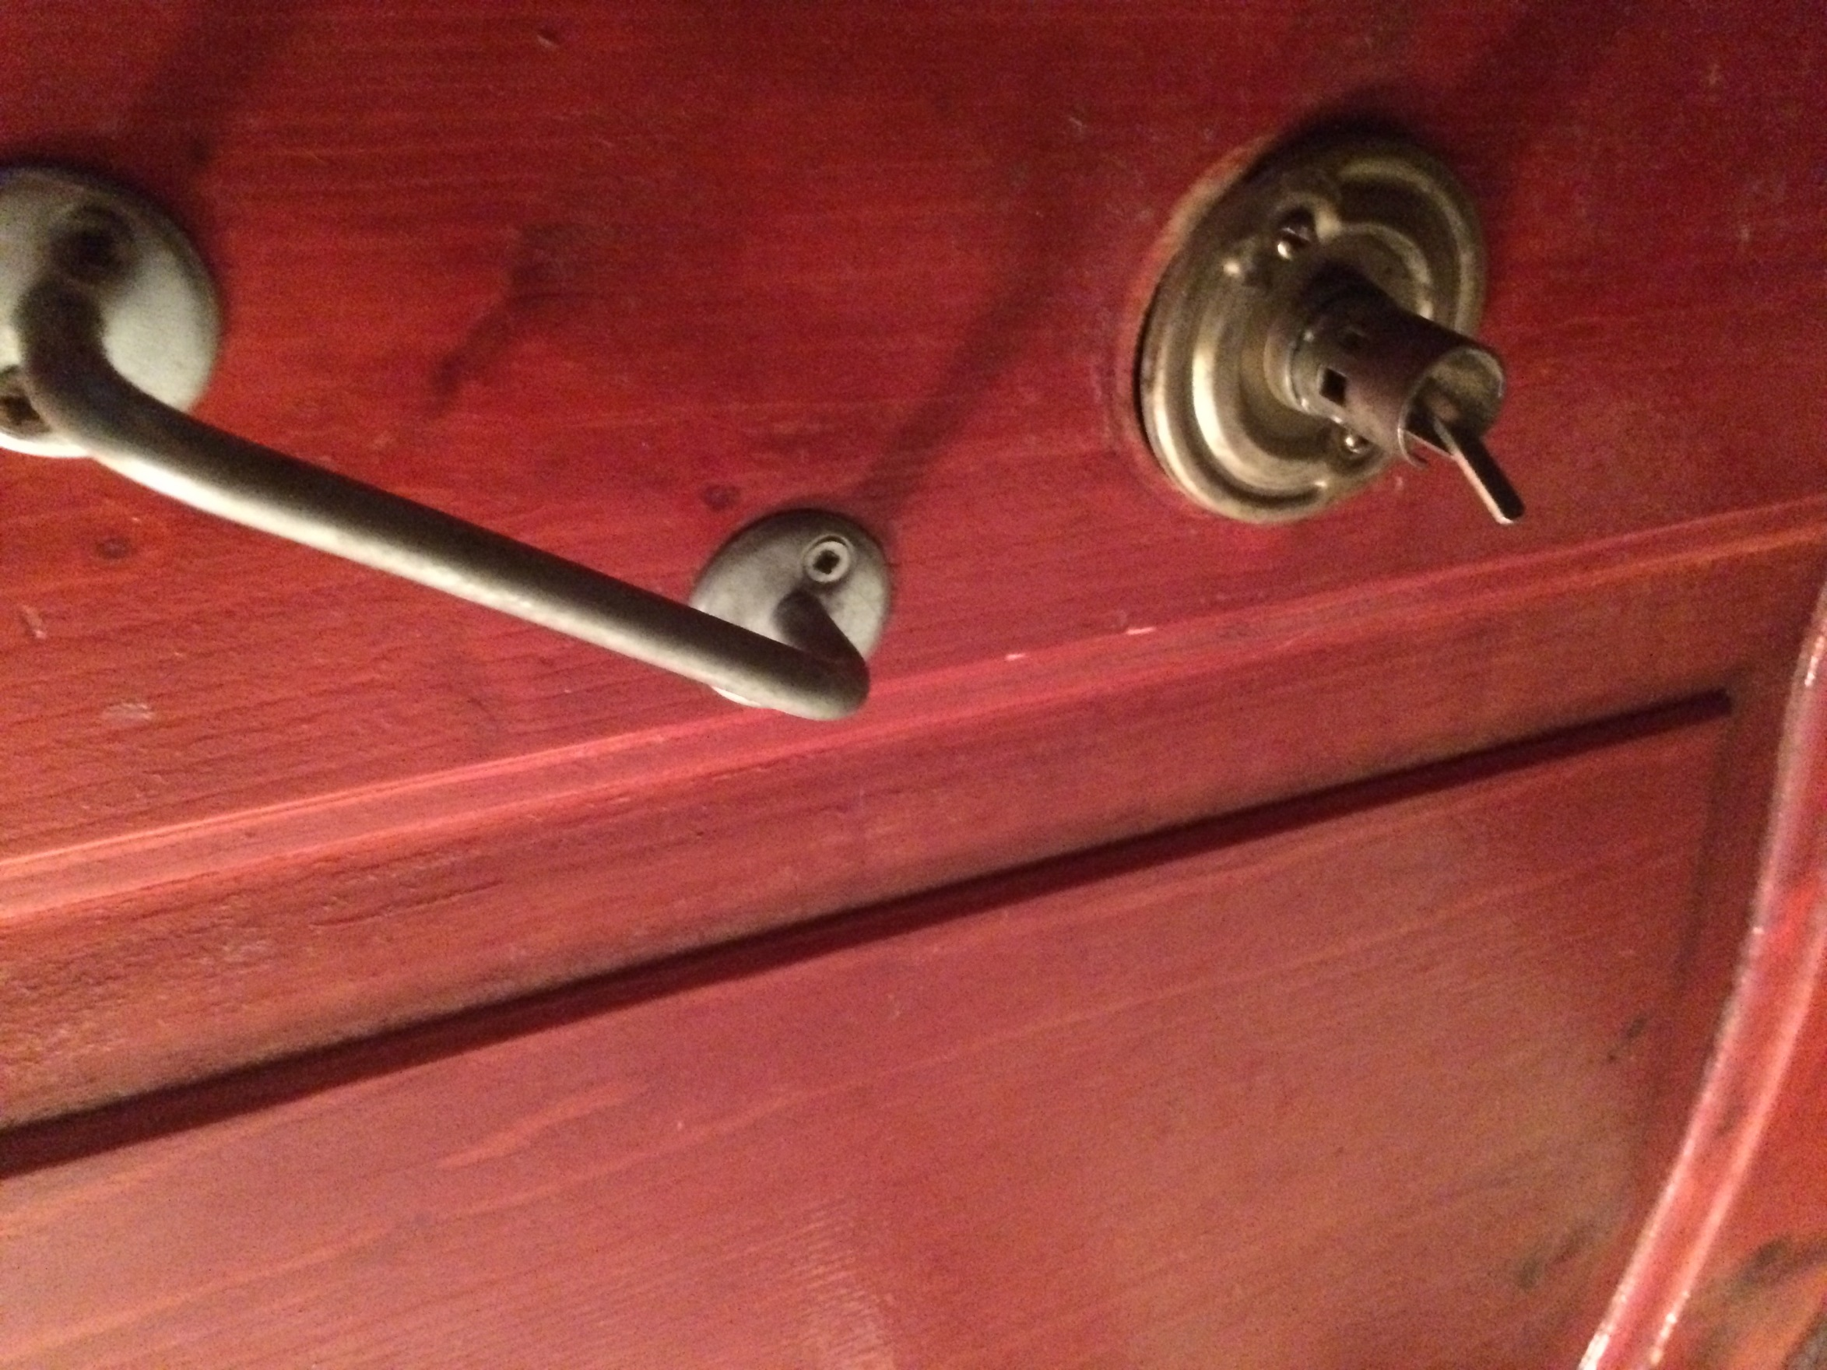
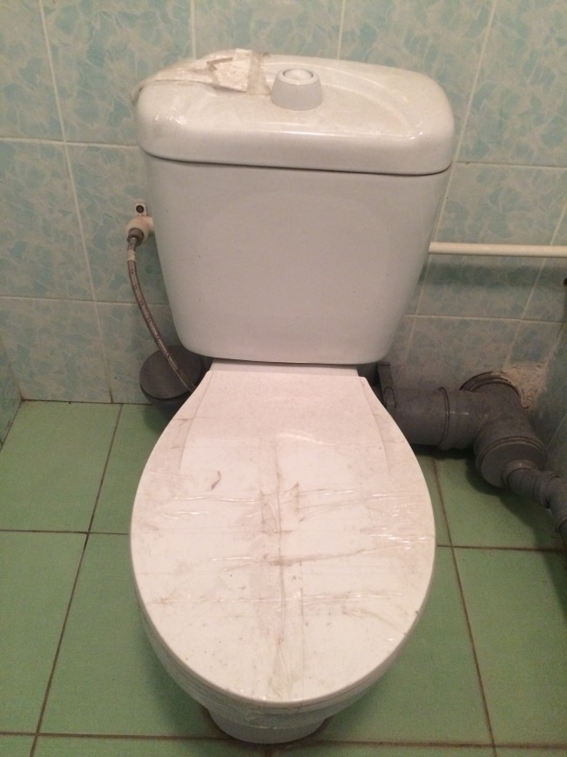
Хозяйственные нужды школы на 40 000 руб.

Slide 6
Воспитательная работа в школе на 33 200 руб.

Slide 7
итого
Было сдано: 575 290 рублей
Потрачено : 555 200 рублей
Выделили (согласно смете)
на оформление столовой 25 000 руб.
Остаток на 30.05.2017 – 240 рублей

Slide 8
Спасибо за внимание!

